Slide 1
Suomen itsenäistyminen ja vuoden 1918 sota

Slide 2


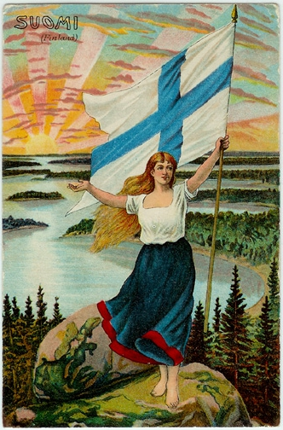




Suomi itsenäistyi 6.12.1917
1. Klik!
2. Klik!

Slide 3
Työttömyys
Torppareiden asema
ensimmäinen maailman-sota
Eduskuntauudistus -> ei muutosta
->keisari yhä ylin
Maaseutu
=> pettymys
Työttömyys
1. Köyhien ahdinko
2. Valtatyhjiö
Kaupungit
Elintarvike-pula
Kesällä 1917 valtalaki ei toteutunut
Miksi sota syttyi?
Ei järjestys-valtaa
Pitkät päivät, huono palkkataso
NÄLKÄ!
3. Esimerkki Venäjältä
Sosiaalidemokraatit vähemmistöön eduskunnassa
Vaadittiin muutosta!
Työväestö koki ettei heillä ollut valtaa

Slide 4
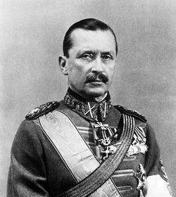
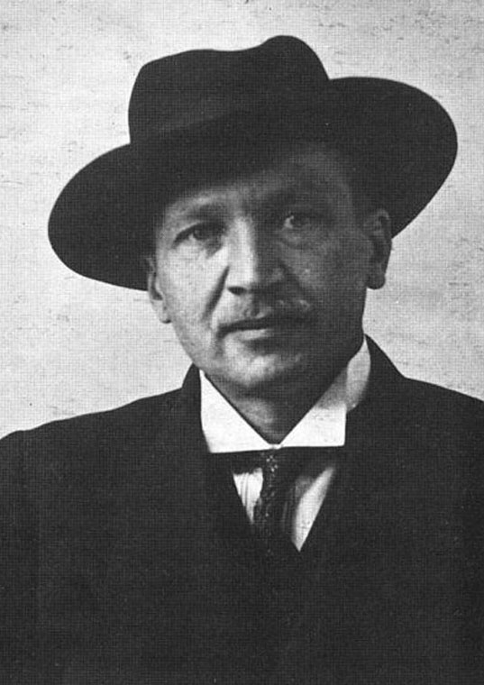
KANSA PYRKI TURVAAMAAN OMAN TURVALLISUUTENSA
Punakaartit = punaiset
Torpparit
Työväki
Venäläisiä (jopa 70 000)
Sosialistit
=> Ne joilla ei ollut menetettävää
VSuojeluskunnat = valkoiset
Porvarit
Talonpojat, kaupunkien omistavaluokka (jääkärit)
=> Ne joilla oli menetettävää
Klik!
C.G.E Mannerheim
Marraskuun yleislakko 1917
Tunne joukkovoimasta
HOX! Iso osa SDP:stä irtisanoutui vallankumouksesta
Suojeluskunnista senaatin virallisia joukkoja tammikuussa 1917
=> TEHTÄVÄ RAUHOITTAA TILANNE

Slide 5
Nimitys
Joukkojen vahvuus
Aseistus
Sodanjohto
Tukijat
Punakaarti eli punaiset | 80 000 suomalaista + 4000 venäläistä | Aseita venäläisiltä joukoista ja Pietarin vallankumoukselli-sesta ryhmältä | Ei juurikaan koulutettua, ei upseereja
Suojeluskunnat eli valkoiset (hallituksen joukot) | 80 000-90 000 suomalaista, 2000 jääkäriä ja 12 000 saksalaista, pieni joukko ruotsalaisia vapaaehtoisia | Aseita omasta takaa ja jääkäreillä aseita Saksasta tullessa. Saksalaisilla omat aseet | Jääkäreitä koulutettu Saksassa, joitain venäjällä koulutuksen saaneita ammattiupseereja
Neuvosto-Venäjä
Saksa ja Ruotsi

Slide 6
1. Eduskunta antaa senaatille oikeudet palauttaa järjestysvallan maahan (12.1)
2. Punaiset aloittavat vallankumouksen Helsingissä( 28.1)
2. Suojeluskunnat alkavat aseista riisua venäläisiä Pohjanmaalla (28.1)
3. Senaatti siirtyy Vaasaan
4. Jääkärit Saksasta valkoisten avuksi (25.2)
5. Aloite sodassa valkoisille (helmi-maaliskuun vaihe)
6. Saksalaisten maihinnousu / Saksan Itämeren divisioona n. 12 500 miestä (Maalis-huhtikuu)
7. Tampereen taistelut (16.3-6.4)
8. Saksalaiset valtasivat Helsingin (huhtikuun puoliväli)
9. Punaiset antautuvat (alk 2.5.)
10. Voitonparaati Helsingissä (16.5)
Klik!

Slide 7
Taulukon lähde: Suomen sotasurmat –sivusto
Linkki: http://vesta.narc.fi/cgi-bin/db2www/sotasurmaetusivu/stat2

Slide 8
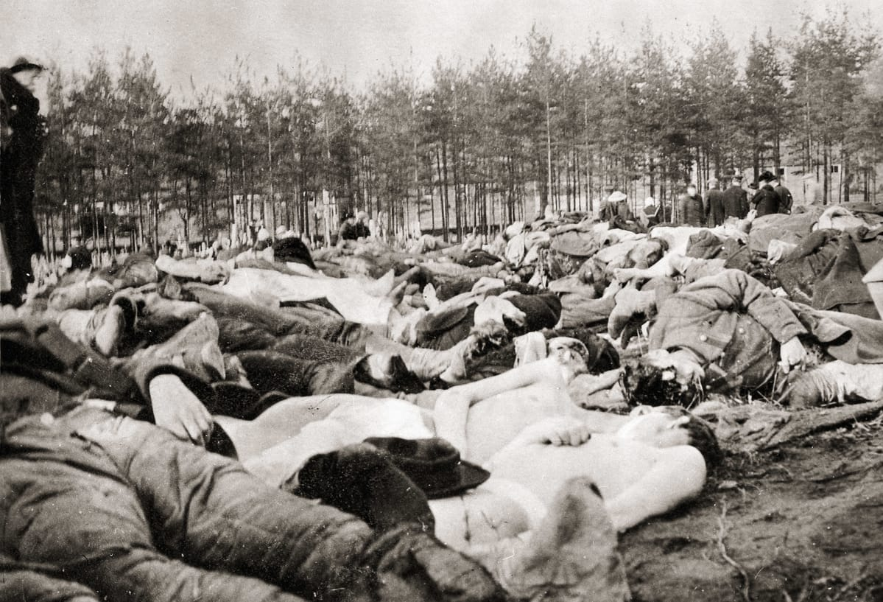

Slide 9




Slide 10

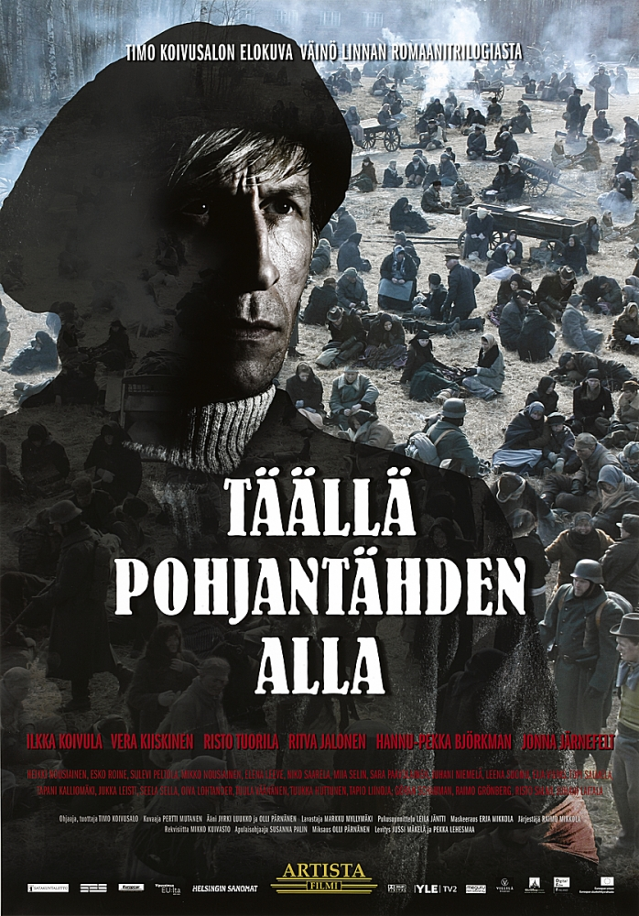


Slide 11
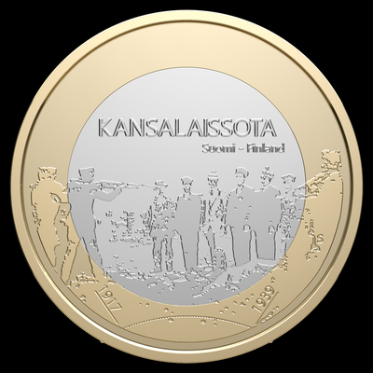
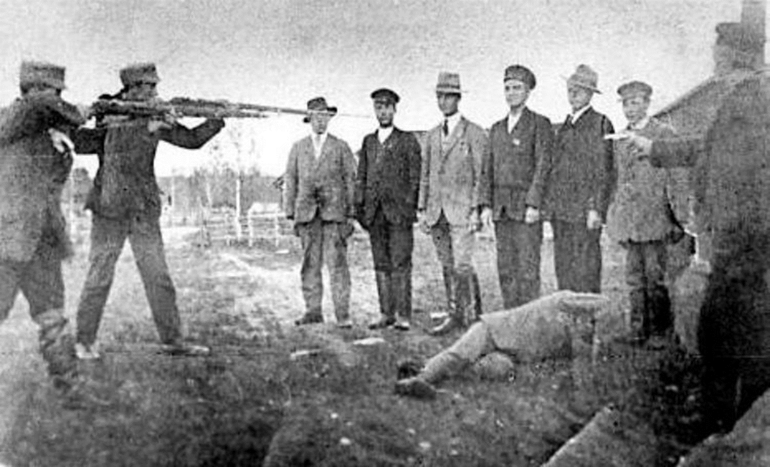

Slide 12
 | Punaiset | Valkoiset
Tavoitteet: | Saada parannusta työväen elinolosuhteisiin Saada parannusta torpparien asemaan Osa halusi tehdä Suomesta sosialistisen valtion Kostaa vääryydet | Säilyttää Suomen itsenäisyys Turvata oma omaisuus ja asema Viha sosialismia kohtaan
Mistä saivat tukea? | Suomessa olevilta venäläisiltä sotilailta Aseita Venäjältä | Saksasta: jääkäreiden koulutus + 12 000 sotilasta Ruotsista vapaaehtoisia
Vahvuudet | Ei mitään menetettävää Usko omaan asiaansa Teollisuuspaikkakuntien vahva tuki | Jääkäreiden + saksalaisten koulutettu sotilasapu Yleinen asevelvollisuus
Heikkoudet | Koulutettujen johtajien puute Heikko sotilaskuri Tappiot söivät taistelutahtoa
Tulos | Hävisivät sodan | Voittivat sodan

